Slide 1

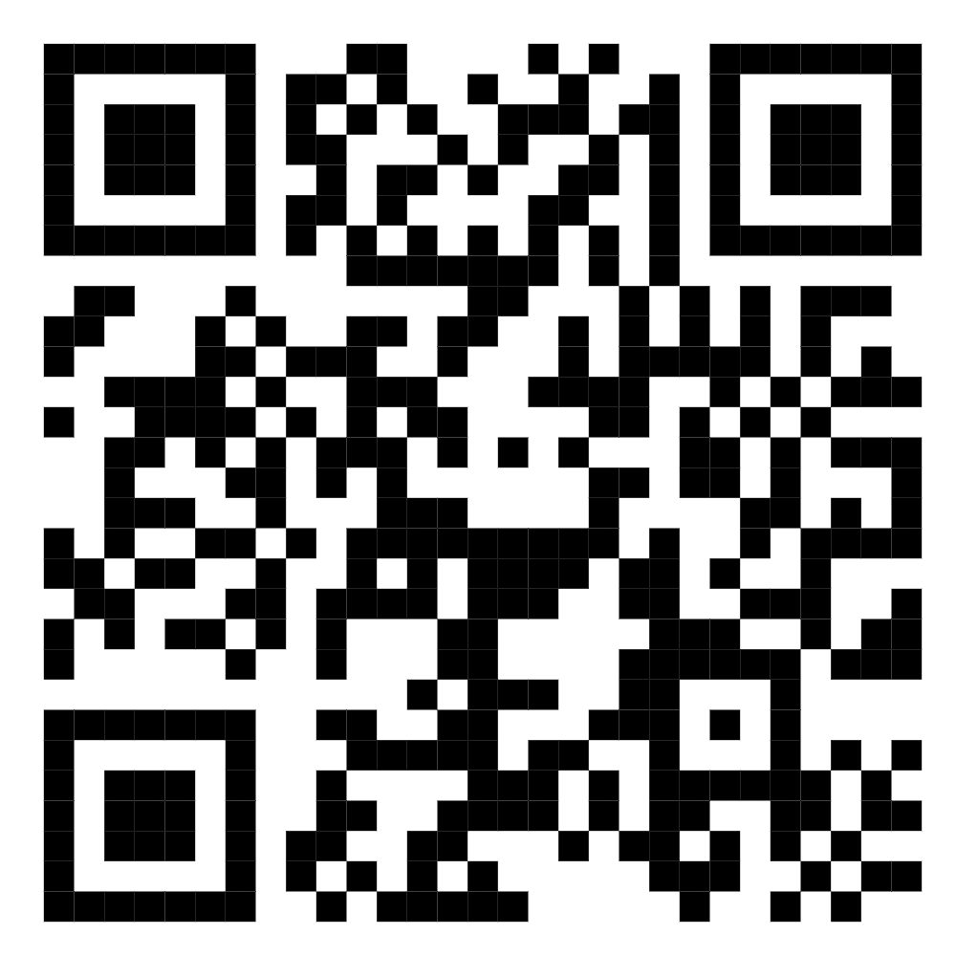
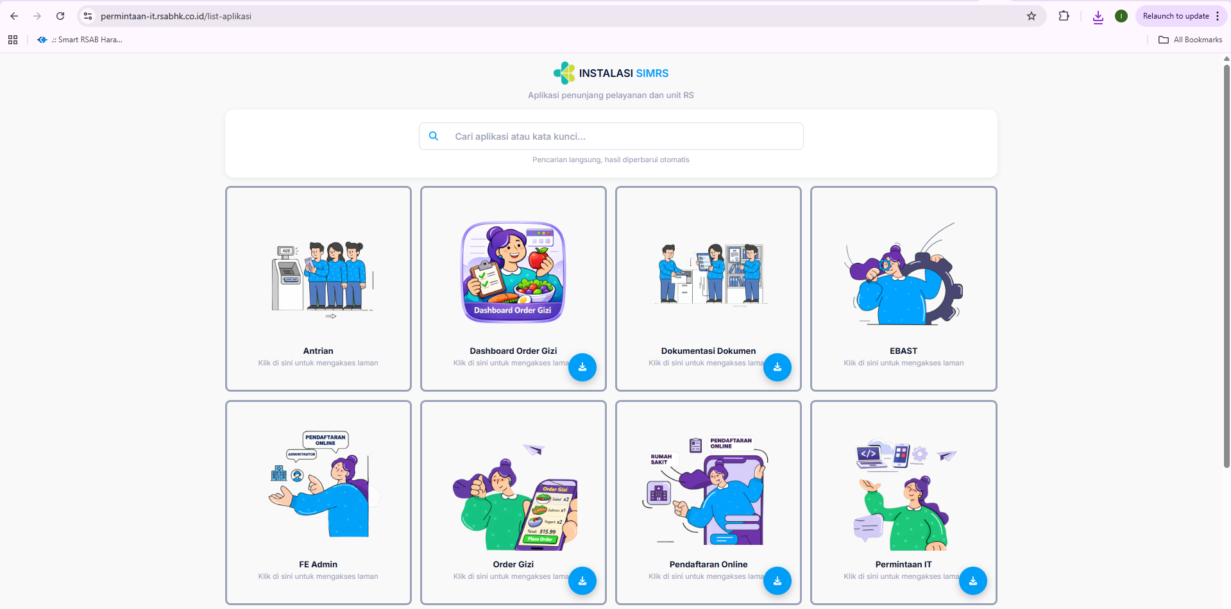
UPLOAD DOKUMEN RESMI
1
Akses link : https://aplikasi-it.rsabhk.co.id/
2
Pilih Aplikasi «Dokumentasi Dokumen»
INSTALASI SIMRS - RSABHK

Slide 2
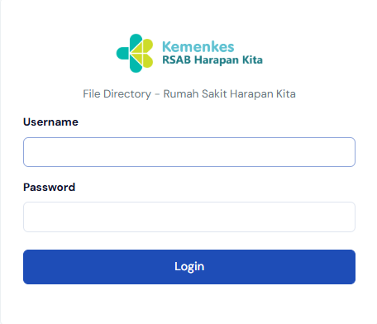
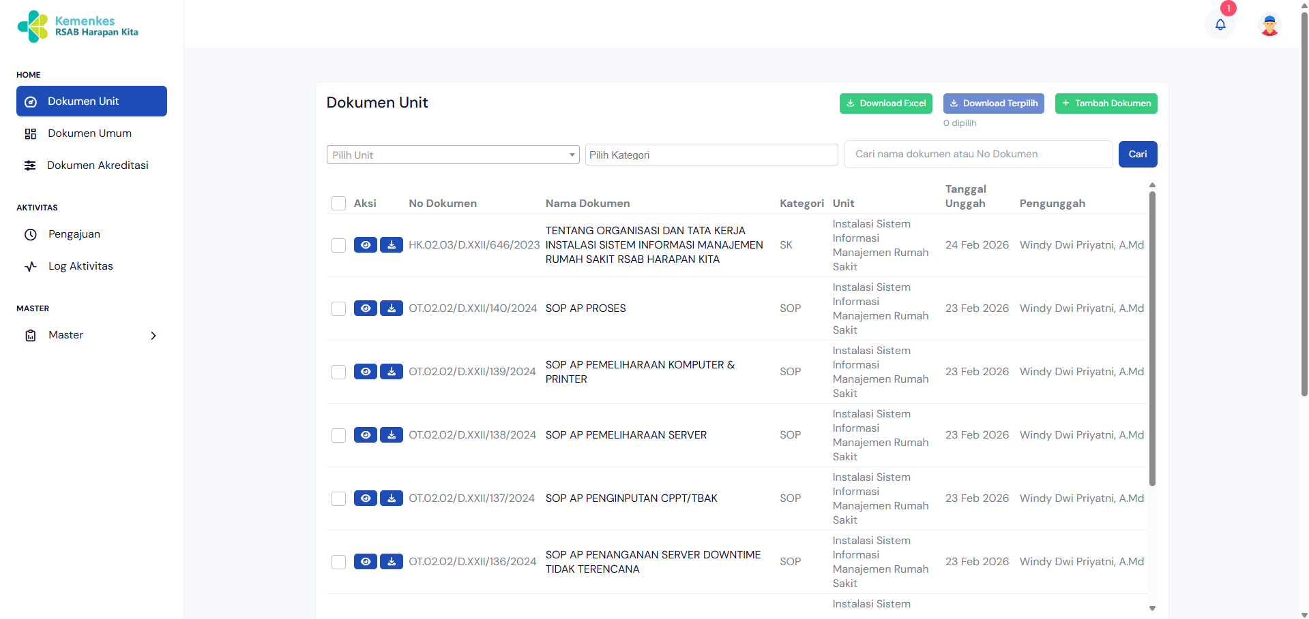
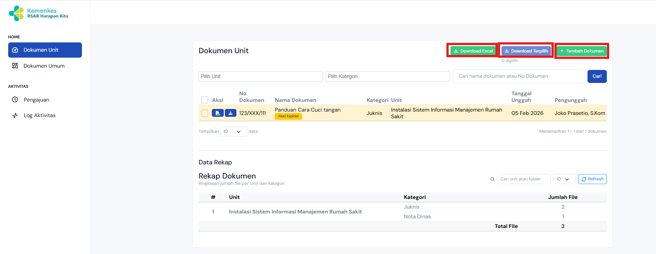

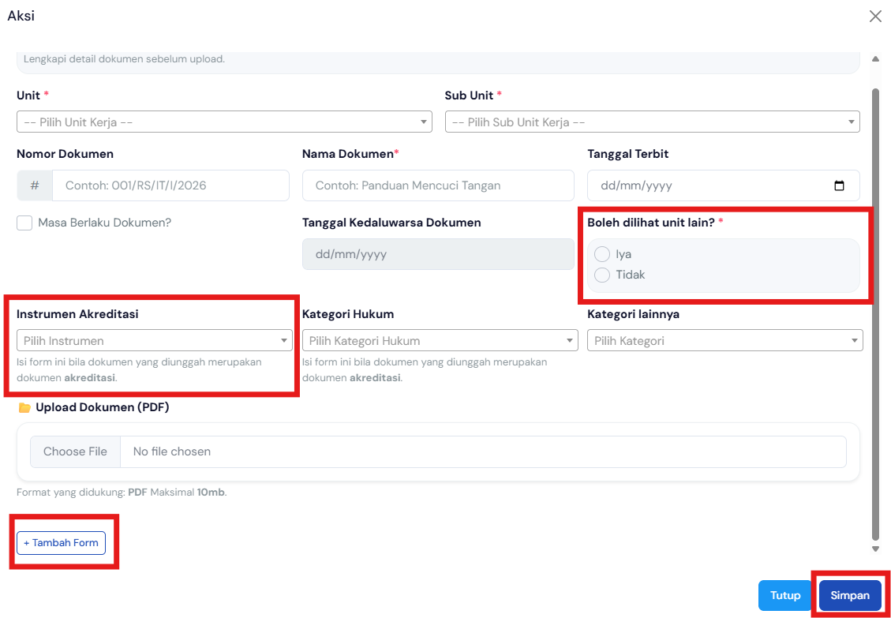
UPLOAD DOKUMEN RESMI
1
Masukkan user dan password seperti di SMART.
2
Maka akan muncul tampilan sebagai berikut
Dokumen unit : dokumen yang hanya dapat di akses oleh pengunggah. Menambah dokumen klik tombol . Mengunduh dokumen klik tombol . Anda dapat mengunduh satu atau beberapa dokumen sekaligus dengan mencentang kotak yang tersedia. Ekspor exel klik tombol Rekap dokumen menampilkan ringkasan data dari seluruh dokumen yang telah diunggah.
3
Klik Tambah Dokumen akan muncul form berikut. Pilih "Ya" pada opsi "Boleh dilihat unit lain?" agar dokumen dapat diakses oleh unit lain (umum). Pilih ” Tidak” jika dokumen hanya boleh diakses oleh internal Anda. Jika anda mememilih "Tidak” dan “instrument akreditasi" maka akan muncul di Dokumen Unit dan Dokumen Akreditasi. Klik tombol untuk menambahkan lampiran dokumen tambahan secara langsung. Klik tombol setelah seluruh data selesai diisi.
4
INSTALASI SIMRS - RSABHK

Slide 3
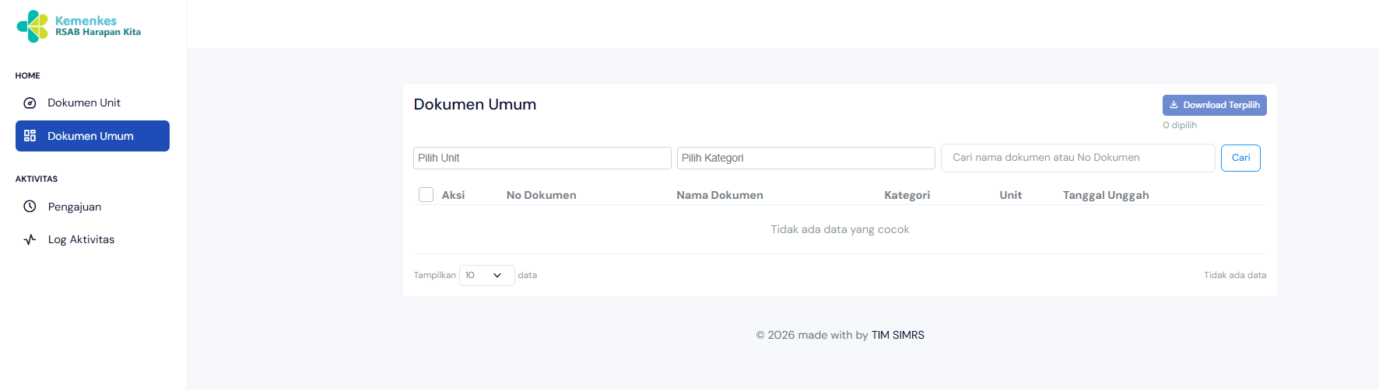
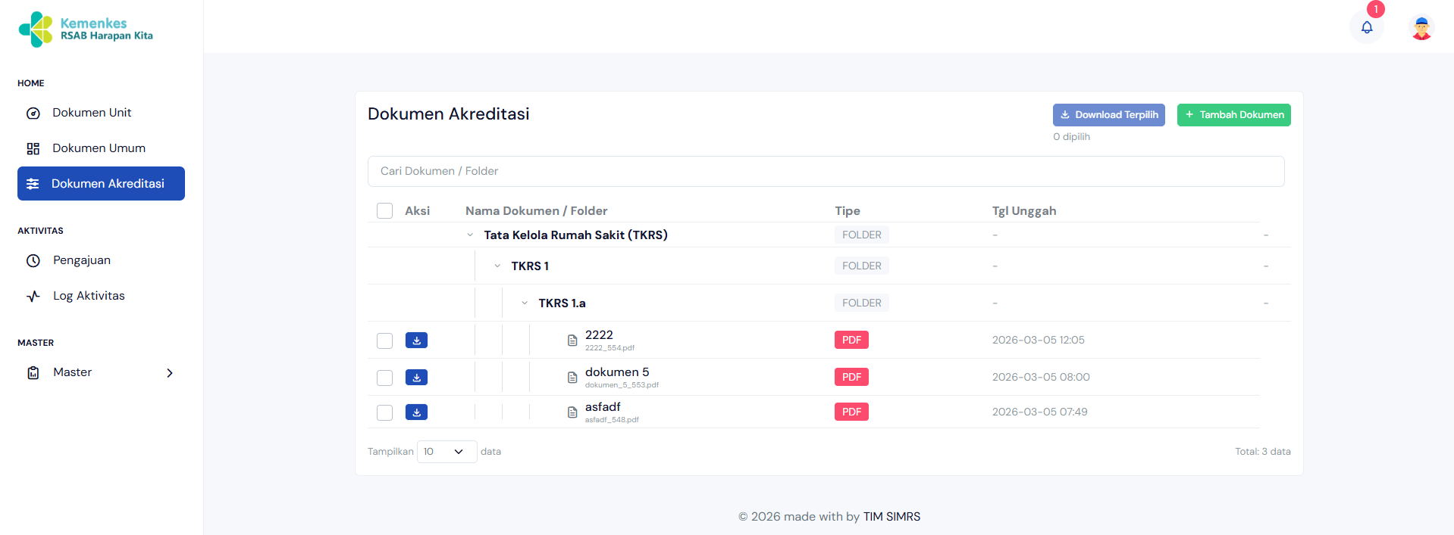
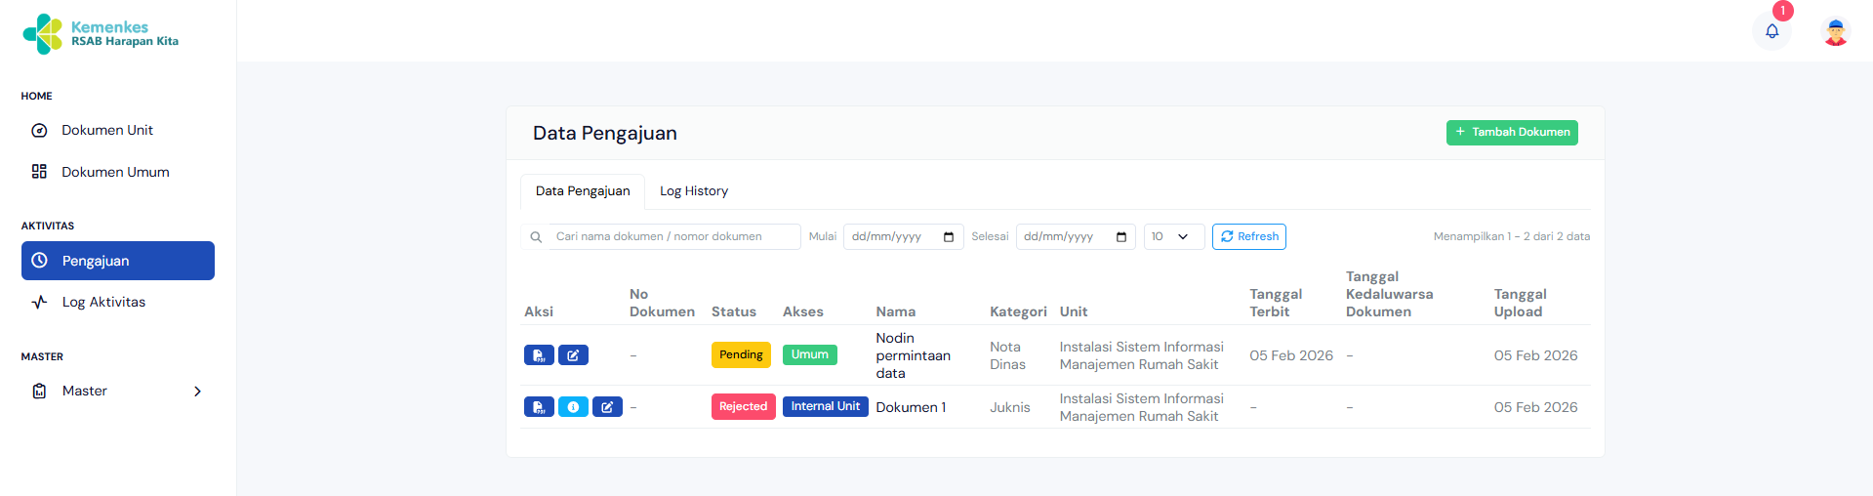
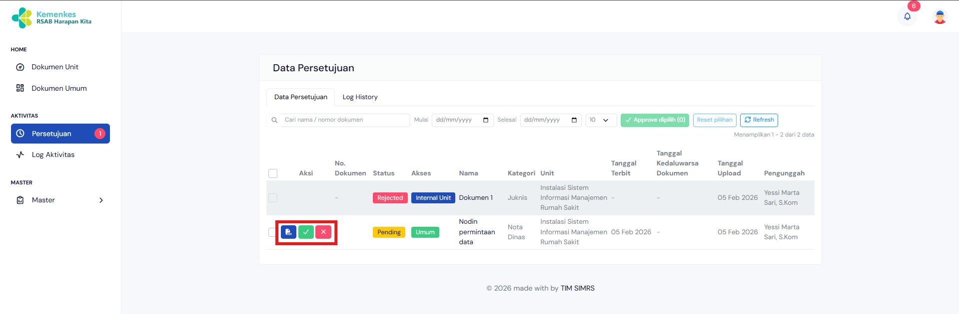
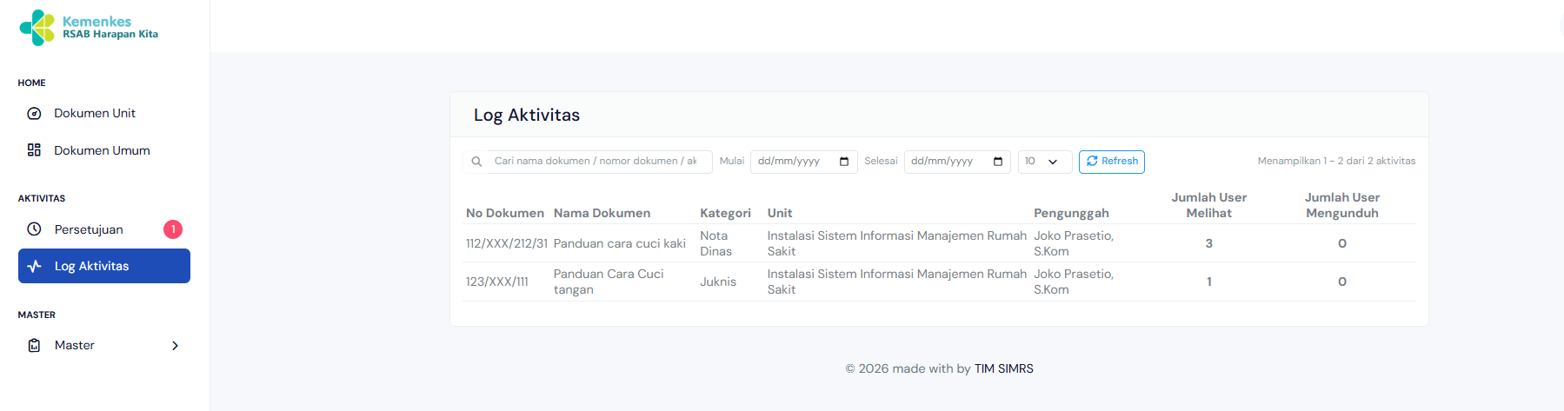
UPLOAD DOKUMEN PENTING
5
Dokumen Umum : Kategori dokumen yang bersifat publik dan dapat diakses oleh seluruh unit.
6
Dokumen Akreditasi : Kategori dokumen yang dapat di akses oleh Unit dan Komite Mutu
7
Setiap dokumen yang diajukan oleh staf memerlukan persetujuan atasan. Berikut adalah tampilan antarmuka dari sisi staf.
8
Setiap dokumen yang diajukan oleh staf memerlukan persetujuan atasan. Berikut adalah tampilan antarmuka pada sisi Atasan. Klik tombol untuk menolak atau membatalkan pengajuan. Klik tombol untuk memberikan persetujuan. Untuk menyetujui beberapa dokumen sekaligus, centang (checklist) dokumen yang dipilih, lalu klik tombol persetujuan.
9
Log Aktivitas berfungsi untuk memantau seluruh riwayat dan perubahan pada dokumen
INSTALASI SIMRS - RSABHK

